Slide 1
Utilité sociale des C.O.
« Professeur de désespoir* »
ou « Invincible porteuse d’espoir** »
Affirmons solidairement notre posture!
Par Michèle Roberge , C.O.
Cégep Saint-Jean-sur-Richelieu
Magog, 10 juin 2016

Slide 2
Plan de la présentation
Intro
Histoire de cet atelier
D’où je parle
La question du sens... parce que je suis C.O.
Une nécessaire réflexion sur ma/notre posture
De quelques influences acquises...
...à mes guides, mes sources, ceux et celles qui nourrissent ma posture d’Invincible porteuse d’espoir
Affirmons solidairement notre expertise... une invitation incontournable
Et vous ... ... ...
En guise de conclusion, une autre perle d’inspiration

Slide 3
L’histoire de cet atelier...
Ou la transformation d’un moment
de réflexion critique
(indignation?)
vers un moment de création...
grâce à une synchronicité inspirante
en novembre 2015.

Slide 4
D’où je parle...
C.O. depuis 1993, ou à peu près...
suite à un baccalauréat en service social (1978),
puis une maîtrise en Orientation (1987-1993)
Université de Sherbrooke
Pratique diversifiée :
→ Centre de détention
→ Programme d’insertion aux Îles de la Madeleine
→ Conseillère en planification de carrière – moratoire sur le poisson de fond

Slide 5
Pratique diversifiée :
Centre Objectif travail de l’Estrie (devenu CORE)
Bilan de compétences et counseling individuel
→ Option 45 et Formation-apprentissage 55
→ Projet Emploi - Office d’orientation de Genève
→ Centre de Bilan de Genève
→ Cégep Saint-Jean-sur-Richelieu – avec une trajectoire en orientation, notamment auprès des étudiantes et étudiants en situation de handicap

Slide 6
Et en parallèle :
→ Supervision et enseignement en orientation
→ Auteure de Tant d’hiver au cœur du changement
Projet de doctorat : Histoire de vie orientante Recherche et expérimentation
Animatrice de multiples ateliers sur Transition, histoire de vie et accompagnement
→ Actuellement en démarche de Sens et projet de vie...

Slide 7
La question du sens... Une préoccupation récurrente et essence-ielle
Les conseillers et conseillères d’orientation,
par leur expertise de la relation individu-travail-formation, visent le mieux-être
personnel et professionnel
mobilisant le potentiel des personnes
et les aidant à prendre leur place dans la société
tout au long de la vie.
Énoncé de pertinence sociale

Slide 8
Parce que

Slide 9
Réflexions sur ma/notre posture :
Il me semble que pour réaliser pleinement notre mission, nous ne pouvons faire l’économie d’une réflexion sur la posture que nous avons face à l’autre...
Quelle position, posture j’adopte dans la relation avec ceux et celles que j’ai le privilège d’accompagner?
Quelle est ma vision de cet autre que j’accompagne?
Quel regard je porte sur elle... sur lui?

Slide 10
De quelques influences acquises...
du côté des
« Professeurs de désespoir »*
Se pourrait-il, qu’à l’instar de ce que dénonce Nancy Huston dans son essai sur les influences de la littérature du XXe siècle sur la société actuelle, nous ayons construit notre vision de l’autre sur des théories porteuses de ce regard de désespoir sur ceux et celles que nous accompagnons???
En référence au titre d’un essai de Nancy Huston – Professeurs de désespoir, Paris,
Acte sud, 2004

Slide 11
Mes guides, mes sources, ceux et celles qui nourrissent ma posture
d’Invincible porteuse d’espoir**
MERCI - « Bolchoïe spaciba »
Texte de Ludmilla Chiriaeff 1995
Lorsque l’on ouvre sa porte, lorsqu’on tend ses antennes, on reconnaît, on détecte la Vie [...]
La vie semble être une série de nuance qu’il faut savoir distinguer [...]
N’est-ce pas notre devoir de ne pas passer à côté de toute nouvelle mission, de toute nouvelle raison de vivre?
Comme un cri du cœur – Tome 2, Éditions l’Essentiel - 1995

Slide 12
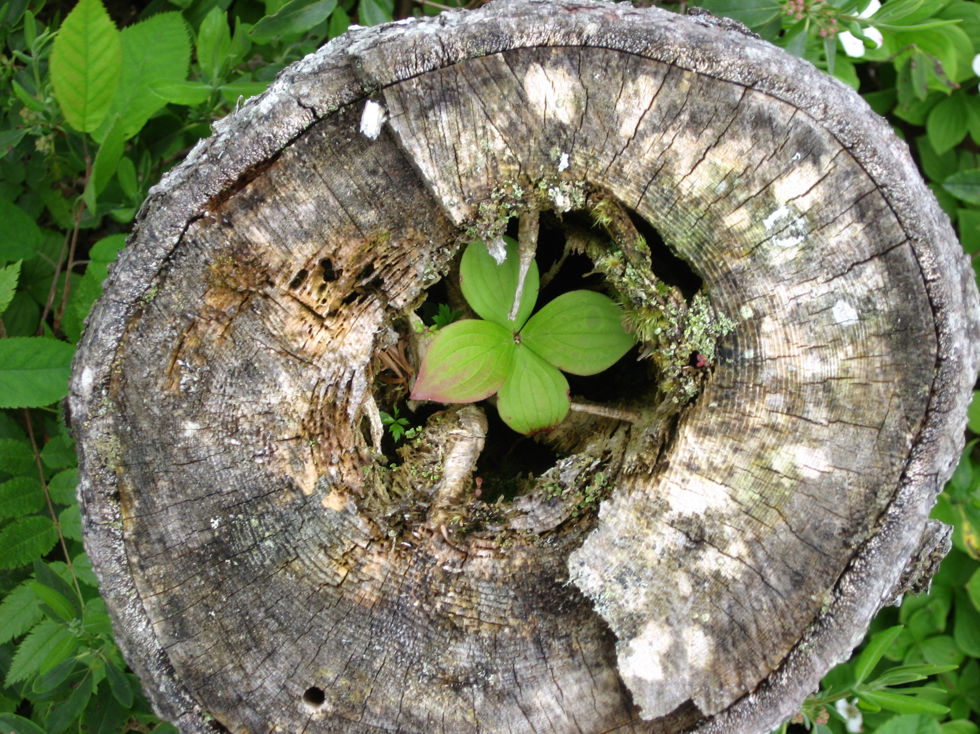

Slide 13
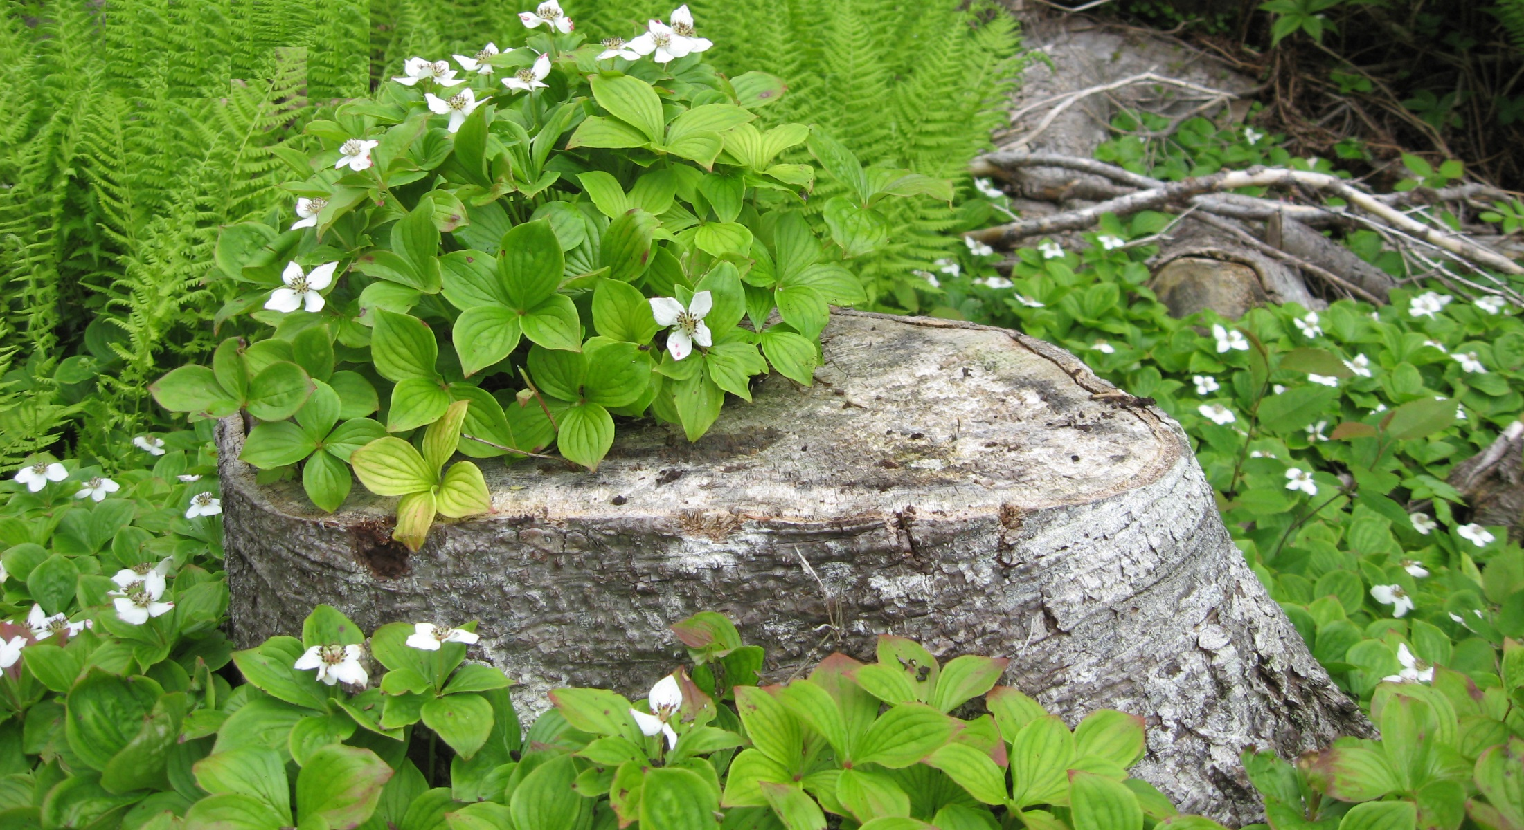

Slide 14
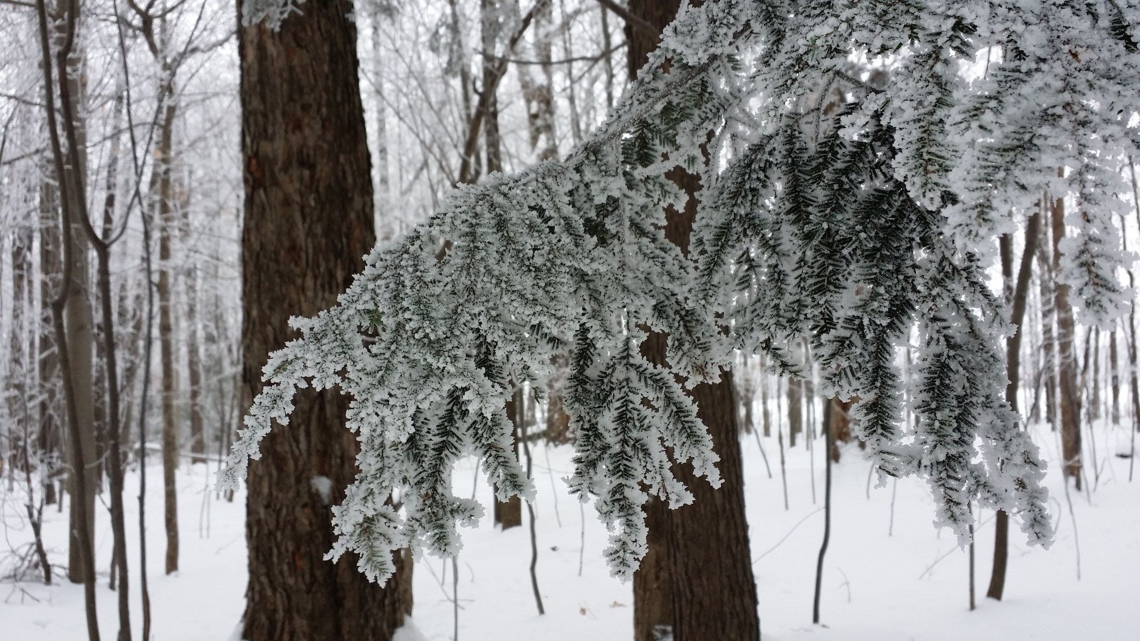

Slide 15
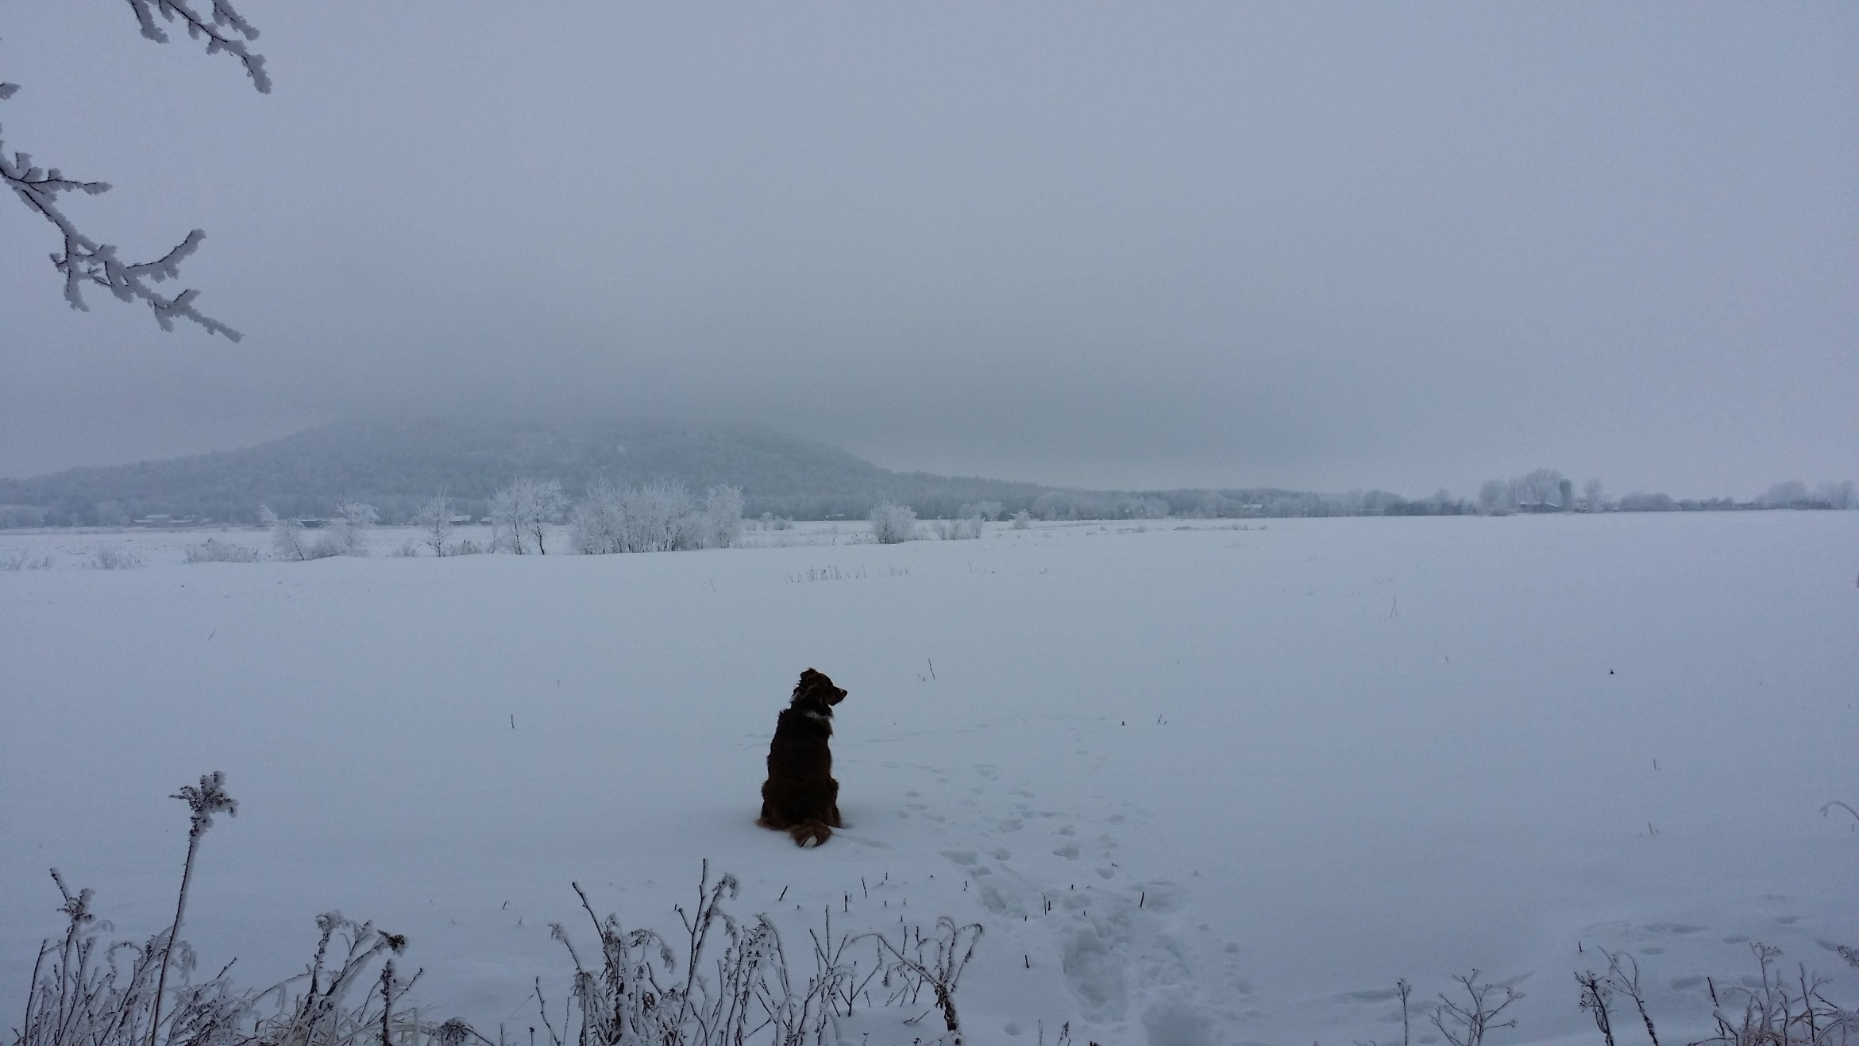

Slide 16
Christiane Singer
Je ne crois pas grand-chose
Je ne crois même en vérité qu’une seule chose.
Mais cette certitude a coulé partout, a tout imbibé.
Pas un fil n’est resté sec.
Elle tient en deux mots : la vie est sacrée.
Extrait de : N’oublie pas les chevaux écumants du passé, Éditions Albin Michel, 2005
Et tous les livres de mon « ame-ie » Christiane Singer

Slide 18
Frédéric Lenoir
Deviens ce que tu es.
Fais ce que toi seul peut faire.
Suis la voix de ton cœur.
Extrait de : L’Âme du monde, NiL éditions, Paris, 2012, p. 67
Voir aussi : Du bonheur, un voyage philosophique, Fayard, 2013
La puissance de la joie, Fayard, 2015
Et sans doute les autres écrits de Monsieur Lenoir

Slide 19
Lucie Mandeville
Chaque personne naît avec une capacité de savoir ce qui est bon pour elle. [...]
Cette aptitude est innée et elle guide la personne comme le ferait un phare pour les navires.
Elle l’amène naturellement à se faire du bien, comme à faire du bien aux autres.
La psychologie positive encourage le développement d’une personne saine
Extrait de Le bonheur extraordinaire des gens ordinaires, Les Éditions de
l’Homme, 2010 pp. 30-31

Slide 20
Bertrand Vergely
https://www.youtube.com/watch?v=_XY5_3oD7lA&feature=youtu.be

Slide 21
Bertrand Vergely
Sentir ce que l’on vit, c’est sentir que la vie a une valeur. Mieux, une dignité.
On n’a pas le droit de se gâcher.
L’existence relève de la fulgurance. Que peut-on offrir de mieux que de transmettre un regard, une écoute, une attention?
Soyons […] des veilleurs de l’essentiel
Extrait de Retour à l’émerveillement, Éditions Albin Michel, p. 215 et 300

Slide 22
Affirmons solidairement notre expertise... Une invitation incontournable!
Moi qui SUIS UNE C.O., comment affirmer solidairement mon expertise, si je n’ose pas dire haut et fort les convictions qui sont les miennes à l’égard de ce fabuleux métier qui est le nôtre !
Dans le contexte social actuel… et dans celui plus particulier de l’évolution de notre profession durant ces dernières années…

Slide 23
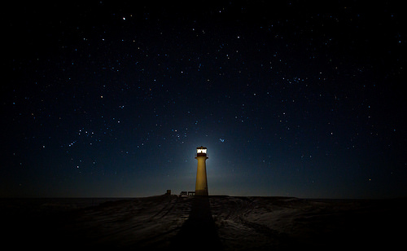
Phare du Borgot - Paysages des Îles-de-la-Madeleine

Slide 24
Et vous...
Trois questions pour amorcer nos échanges...
Mes réflexions face à tout cela...???
Si j’avais à créer une métaphore pour illustrer ma propre posture, que serait-elle?
En pensant à ma pratique actuelle, ou je me situerais sur cette échelle?
Professeur de désespoir
Invincible porteur d’espoir

Slide 25
En guise de conclusion, une autre perle d’inspiration
https://www.youtube.com/watch?v=YFwE1Sw8Kj0
Marie Beauchesne, Vivre ne va pas de soi

Slide 26
Alors j’ose cette invitation :
Affirmons solidairement notre expertise...
et pourquoi pas aussi notre posture
Porteur et porteuse d’espoir!
Merci infiniment, bonne suite!
Michèle, juin 2016 michele1.roberge@cstjean.qc.ca

Slide 27
Extrait de : PAROLES D’IDÉAL , Albin Michel, 1998

